Slide 1
Architektur und Implementierung von Datenbanksystemen
Meilenstein 3
Team 3 - Gründlinger Diana, Huber Marcel, Klotz Thomas, Targa Aaron, Thalmann Matthias

Slide 2
Anforderungen
Operatoren:
Join
Grouping/Aggregation
Optimierungen:
Selection Pushdown

Slide 3
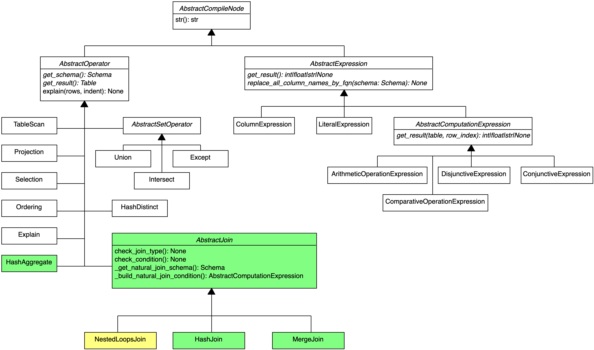
Operatoren

Slide 4
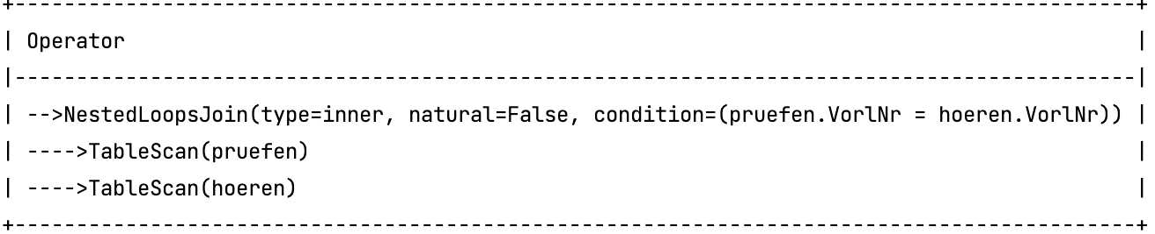
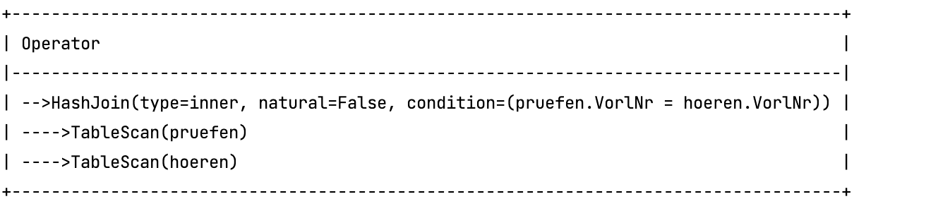
Hashjoin
explain pruefen join pruefen.VorlNr = hoeren.VorlNr hoeren;
Optimizer:
If condition is equality or conjunction of equalities

Slide 5
Mergejoin
NestedLoopsJoin
(hoeren.MatrNr = pruefen.MatrNr)
MergeJoin
(hoeren.MatrNr = pruefen.MatrNr)
Tau (hoeren.MatrNr)
Tau (pruefen.MatrNr)
Tau (hoeren.MatrNr)
Tau (pruefen.MatrNr)
Optimizer If:
Condition is equality or conjunction of equalities
Condition columns are sorted
TableScan (hoeren)
TableScan (pruefen)
TableScan (hoeren)
TableScan (pruefen)

Slide 6
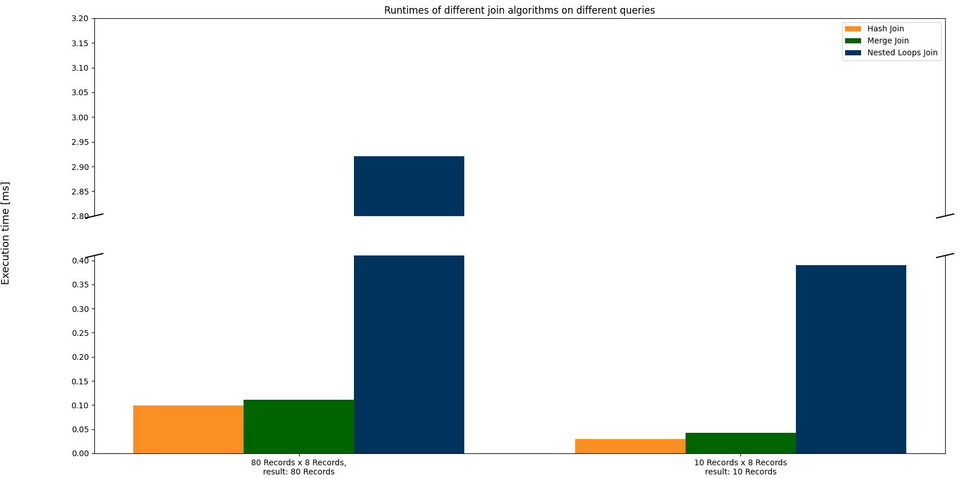
Performance

Slide 7
Operatoren

Slide 8
Optimizer – Generell
Ausdrücke rekursiv vereinfachen
Konjunktionen in eigene „Selections“ auftrennen
„Selection Pushdown“ durchführen
Hintereinander liegende „Selections“ durch Konjunktionen zusammenführen

Slide 9
Optimizer – Vereinfachen
Jede „Expression“ und jeder „Operator“ implementieren „simplify“-Methode
Beispiel: ArithmeticOperationExpression
def simplify(self):
"""
Tries to simplify all child-nodes and then itself.
The resulting node is returned. If the current node is not replaced, itself is returned.
"""
self.left = self.left.simplify()
self.right = self.right.simplify()
if isinstance(self.left, LiteralExpression) and isinstance(self.right, LiteralExpression):
return LiteralExpression(self._compute(self.left.get_result(), self.right.get_result()))
return self

Slide 10
Optimizer – Selection Pushdown
Auf jede „Selection“ wird „_selection_push_down“ aufgerufen
Funktion führt Set an bereits gepushten „Selections“
„Selections“ werden mit „Distinct“-, „Ordering“- und „Selection“-Operatoren vertauscht
Spezielle Regeln und Vorgehensweise bei „Projection“-, „Join“- und „Set“-Operatoren
Über andere Operatoren kann nicht gepusht werden

Slide 11
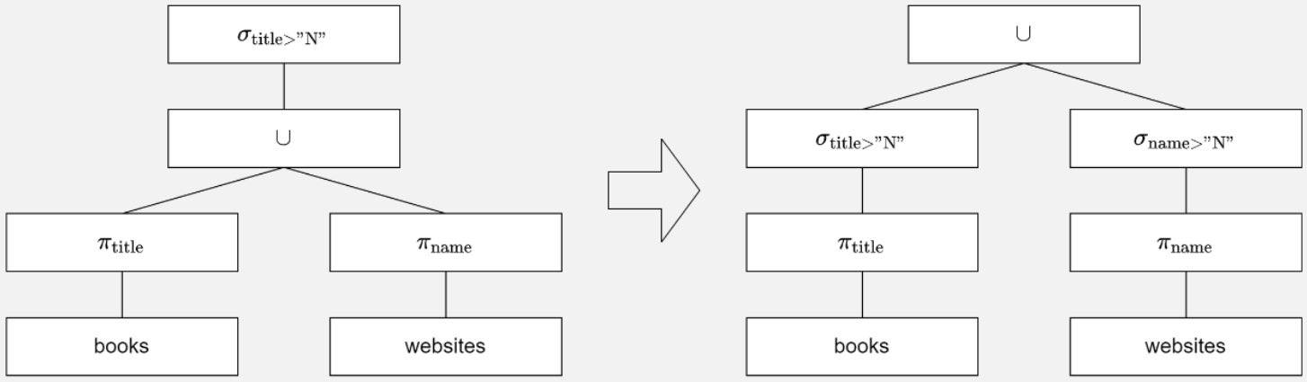
Optimizer – Selection Pushdown – Set Operatoren
„Selection“ wird auf linke Relation gepusht
Spaltennamen werden nach rechter Relation umbenannt und auf sie gepusht
Quelle: https://git.uibk.ac.at/informatik/dbis/dbis-teaching/archimpl-course-material-2022/-/blob/main/slides/07_optimization1.pdf

Slide 12
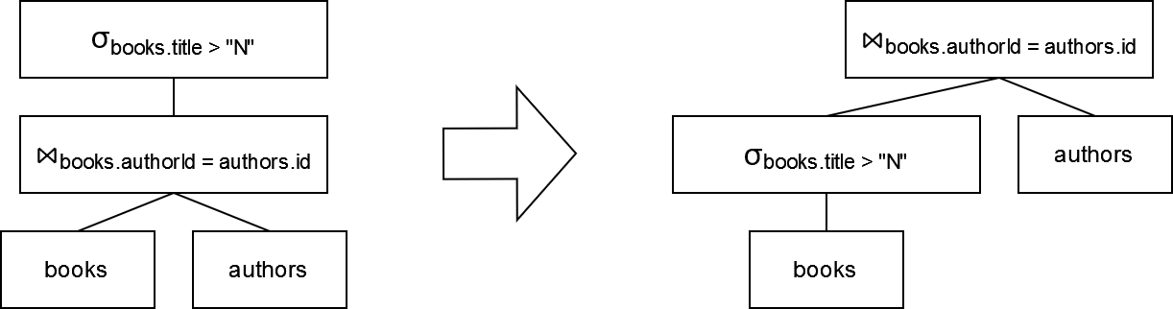
Optimizer – Selection Pushdown – Join Operatoren
Alle referenzierten Spalten dürfen in nur einer der Relationen vorkommen (Ausnahme: Natural Join)
„Selection“ wird auf diese Relation gepusht
Natural Join: Alle referenzierten Spalten müssen in beiden Relationen vorkommen → Hier wird auf beide Relationen gepusht (mit Umbenennung von Referenzen auf Spalten)

Slide 13
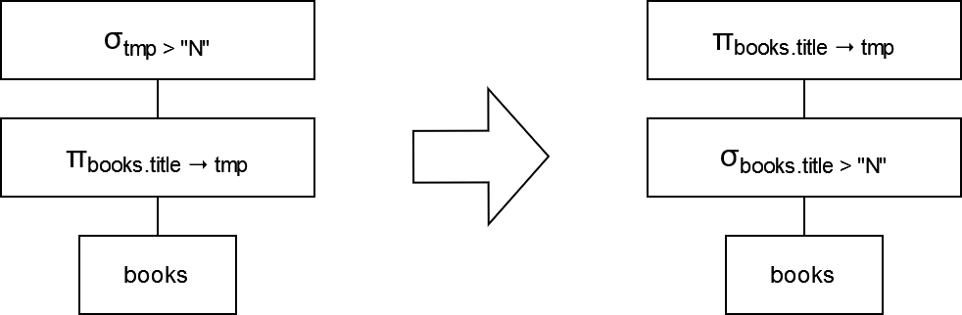
Optimizer – Selection Pushdown – Projection Operator
Referenzierte Spalten müssen umbenannt werden → Aliase und Fully-Qualified-Namen
Falls berechnete Spalten referenziert werden, kann nicht gepusht werden → z.B. bei fullName = firstName + “ “ + lastName
Falls alle Bedingungen erfüllt werden, wird auf „Projection“ gepusht

Slide 14
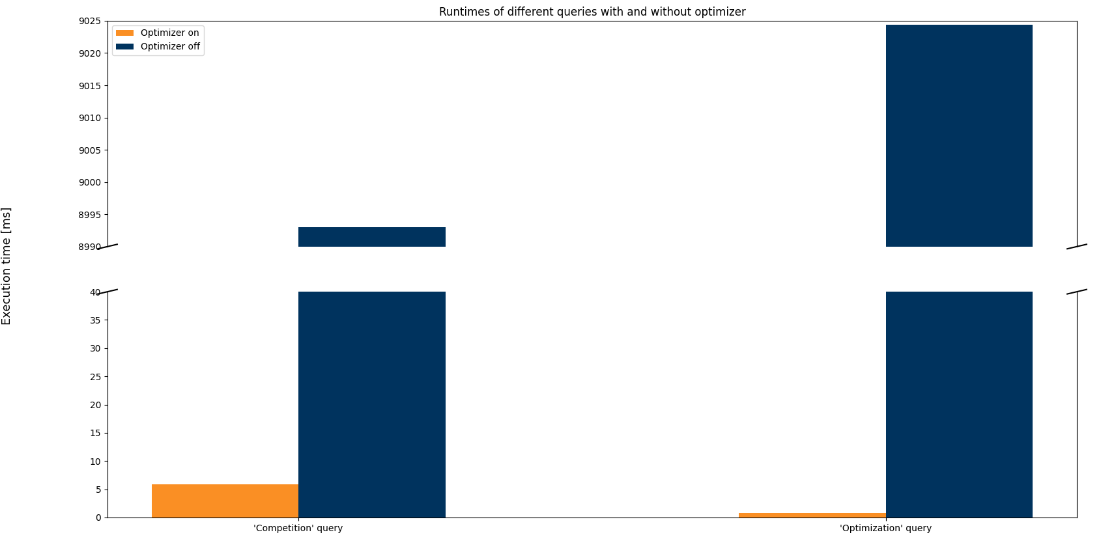
Performance

Slide 15


